Slide 2
Wie zijn Gods kerk?

Slide 3
Welkom/ gebed

Slide 4

Lied:
Welkom thuis (sela)

Slide 5
In gesprek:
Hoe voel jij je als je de kerk inloopt? (Welkom, gezien, alleen, neutraal, bang, enz.) laat ze allemaal een gevoel kiezen.
Heb je een bepaalde eerbied als je de kerk in loopt? (Leg uit)
Voel jij je veilig in de kerk?
Wie zijn er eigenlijk Gods kerk?

Slide 6
In gesprek:
Hoe gedraag jij je naar andere mensen toe in de kerk?
Heb je respect voor de mensen om je heen en hou je rekening met elkaar?
Kan jij je ergeren aan mensen in de kerk en kan dat je kerkgang in de weg staan, of misschien gaan staan?

Slide 7
In gesprek:
Is voor jou iedereen welkom in de kerk? Waarom wel/ waarom niet?
Vind je het belangrijk dat je welkom wordt geheten in de kerk?

Slide 8

De Bijbel open!
Lees met elkaar:
Romeinen 3:21-26

Slide 9
keuze opdracht 1
Romeinen 3:21-26
Zet een ↑ bij alles wat je leert over God (en dus ook Jezus).
Zet een ↓ bij alles wat over ons mensen gaat.
Zet een → bij alles wat jou helpt om vooruit te komen
Zet een ← bij alles wat je helpt jezelf te begrijpen.

Slide 10
opdracht 2
Romeinen 3:21-26
Kolom A Gerechtigheid volgens de wet/
Kolom B Gerechtigheid volgens Romeinen 3

Slide 11
opdracht 3
Romeinen 3:21-26
1. Ik doe mijn best, dus God zal wel tevreden zijn.
2. Iedereen maakt fouten, dus het maakt eigenlijk
niet zoveel uit.
3. Ik leef van genade, maar voortaan moet ik me
wel gedragen.
4. Ik ben niet beter dan een ander.
5. De kerk is een ziekenhuis voor zieken geen
museum voor heiligen

Slide 12
Over de streep
Zonder God is mijn leven niet compleet.
Ik ben niet goed genoeg om belijdenis te doen van mijn geloof.
Een plek waar je geconfronteerd wordt met jezelf kan toch veilig zijn.

Slide 13
Over de streep
De kerk is gevaarlijker voor mensen die denken dat ze goed zijn, dan voor mensen die weten dat ze fout zitten.
Veiligheid betekent dat niemand je veroordeelt.
Als iedereen leeft van genade, kun je niemand op zijn gedrag aanspreken.

Slide 14
Over de streep
Als genade je redt, maakt het niet uit hoe je leeft. (zie Romeinen 6).
Iedereen hoort welkom te zijn in de kerk, ook moordenaars en criminelen.
Wij vertegenwoordigen Gods kerk.
Gods kerk is Heilig en daar hoor je je te gedragen tijdens kerkdiensten.

Slide 15
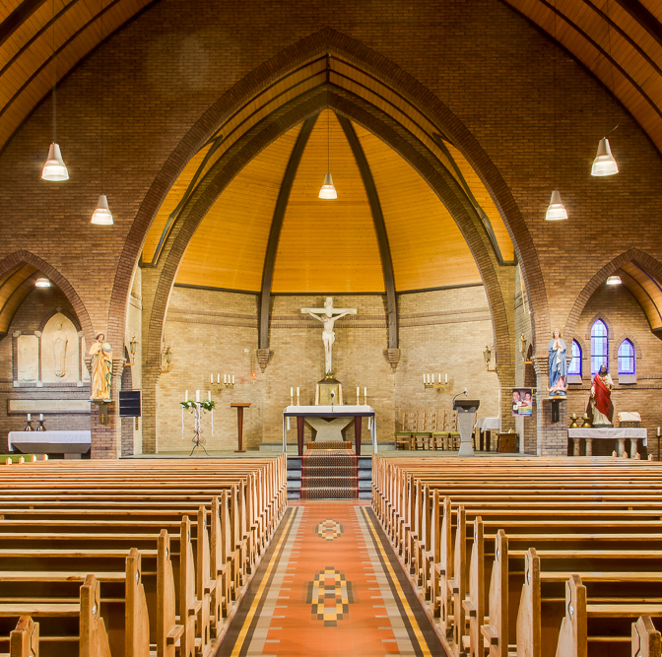
In gesprek:
De lat
De spiegel zin
Wie mag blijven?

Slide 16
Spel: galgje

Slide 17
Kernboodschap: de kerk is gevaarlijk veilig!

Slide 18
Afsluiten/ gebed

